Slide 1


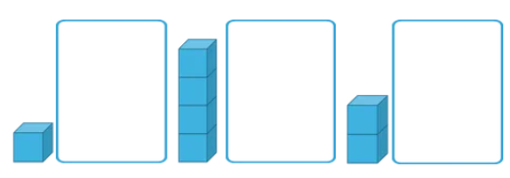

Prova
Nom i cognoms:
Data:
1. Encercla l’objecte més curt (1 punt).
2. Dibuixa un llapis que mesuri 6 cm (1 punt).
3. Enumera 3 objectes que mesurin més d’1 m i 3 que mesurin menys d’1 m (1 punt).
Més d’1 m →
Menys d’1 m →
4. Dibuixa a cada quadre 1 objecte que s’ajusti a la mesura (1 punt).
Mètode Snappet. Prova 7 2n. Pàgina 1 de 2.

Slide 2
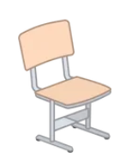

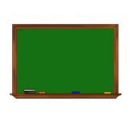
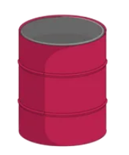

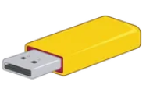

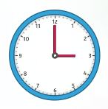
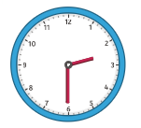
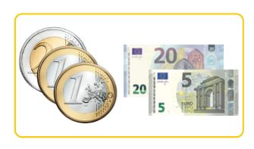
Prova
Nom i cognoms:
Data:
5. Marca amb una creu els objectes que pesen més d’1 kg (1 punt).
6. Encercla on es poden utilitzar litres (1 punt).
7. Observa el calendari de la teva classe. Quants mesos tenen més de 30 dies? (1 punt)
Hi ha mesos amb més de 30 dies.
8. Escriu l’hora que marquen aquests rellotges (1 punt).
9. Dibuixa un rellotge digital que marqui dos quarts de 5 (1 punt).
10. Quants diners hi ha al requadre? (1 punt).
Hi ha €.
Mètode Snappet. Prova 7 2n. Pàgina 2 de 2.

